Slide 1

Umgang mit elektrischen Geräten

Slide 2




Elektrische Gefährdung bedeutet Lebensgefahr!
Durch Gegenstände, die mit einer elektrischen Spannungsquelle verbunden sind, fließt Strom (z. B. Steckdose).
Für den menschlichen Körper kann es lebensbedrohliche Konsequenzen haben, wenn der Strom durch ihn fließt.
Die Gefahr eines Elektrounfalls ist zwar gering, aber wenn sie besteht, ist sie erheblich.
Deshalb müssen Sicherheitsvorschriften immer eingehalten werden.

Slide 3
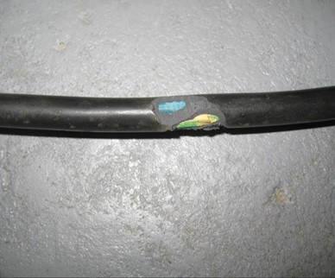
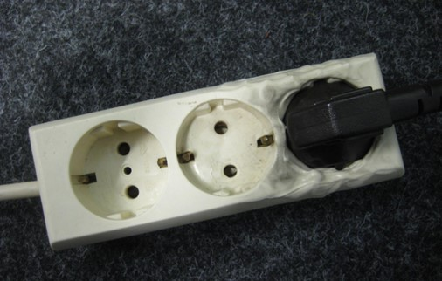
Schutz vor elektrischer Gefährdung
Vor der Benutzung sind elektrische Geräte auf ihren einwandfreien Zustand hin zu untersuchen.
Sind Lichtschalter oder Steckdosen beschädigt?
Sind die Prüffristen gemäß DGUV-Vorschrift 3 eingehalten?
Sind die Zuleitung oder die Steckvorrichtung beschädigt?
© S. Specht
© S. Specht

Slide 4

Beschaffung und Verwendung
Elektrische Betriebsmittel
z. B. Bohrmaschinen, Leuchten usw., müssen so beschaffen sein, dass eine Gefährdung des Benutzers bei bestimmungsgemäßer Verwendung vermieden wird.
Elektrische Betriebsmittel müssen mit dem CE-Zeichen versehen sein. Der Hersteller bestätigt dadurch deren Konformität mit den Europäischen Richtlinien.
© S. Specht
© S. Specht

Slide 5
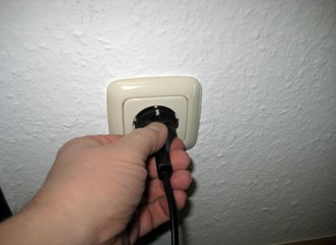
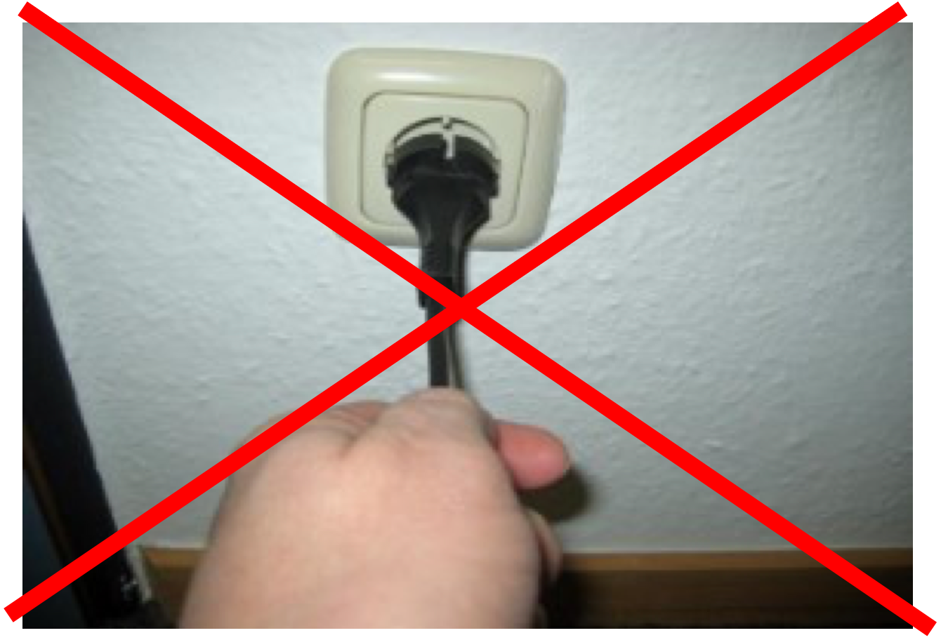
Verhaltensregeln zur Vermeidung von Elektrounfällen
Vor Benutzung den einwandfreien Zustand kontrollieren
Beschädigte elektrische Geräte oder Geräte ohne gültigen Prüfaufkleber dürfen nicht benutzt werden
Vor Berührung auf Kennzeichnungen oder Absperrungen achten
Stecker stets am Griff anfassen, nie an der Leitung ziehen
Bitte so!
© S. Specht
© S. Specht

Slide 6




Verhaltensregeln zur Vermeidung von Elektrounfällen
Vorsicht, Stolpergefahr bei lose verlegten Leitungen – diese immer außerhalb der Verkehrswege verlegen
Nasse Hände oder Füße dürfen elektrische Geräte nicht bedienen
Nasse elektrische Anlagen dürfen nicht eingesetzt werden
Bei einem Elektrounfall sofort Spannung abschalten oder Stecker ziehen. Unter Spannung stehende Personen dürfen nicht berührt werden
Schäden oder Auffälligkeiten direkt melden

Slide 7
5 Regeln als Basis für elektrosicheres Arbeiten
Die 5 Sicherheitsregeln der Elektrotechnik für Arbeiten im spannungsfreien Zustand:
1. Regel: Anlage freischalten!
2. Regel: Gegen Wiedereinschalten sichern!
3. Regel: Spannungsfreiheit feststellen!
4. Regel: Erden und Kurzschließen!
5. Regel: Benachbarte, unter Spannung stehende Teile abdecken oder abschranken!

Slide 8
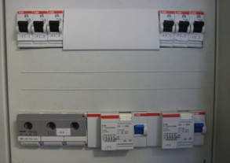

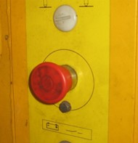

Was ist bei Elektrounfällen zu tun?
Bei Elektrounfällen ist der erste Schritt, dass der Stromkreislauf unterbrochen wird. Ziehen Sie dafür das Gerät aus dem Netzstecker oder schalten Sie es aus.
Sicherung / FI-Schalter
Hauptschalter
NOT-Halt
Ziehen des Netzsteckers
© alle Bildrechte liegen bei S. Specht

Slide 9
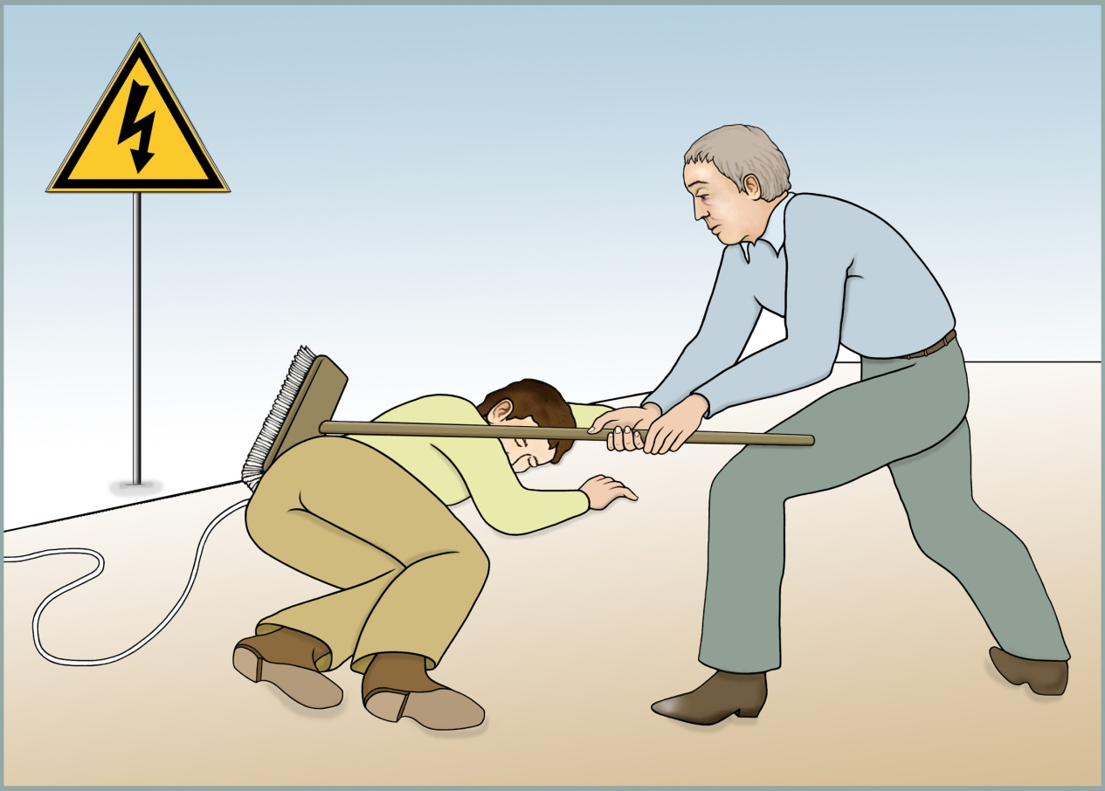
Unterbrechung nicht möglich?
Stellen Sie sich auf einen isolierten Untergrund
(trockenes Holz, dicke trockene Pappe …)
Benutzen Sie einen trockenen, nicht leitenden Gegenstand
(z. B. Besen, Holzlatte), um den Verunfallten von der Stromzufuhr zu trennen

Slide 10

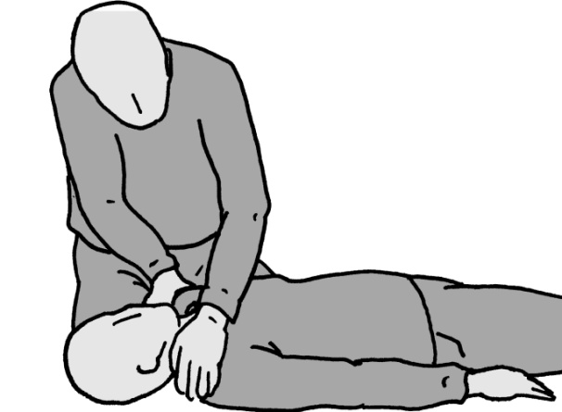
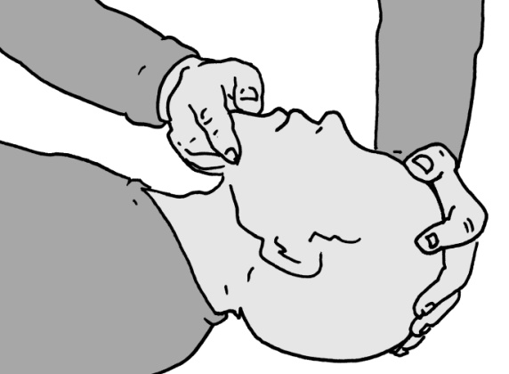
Erste Hilfe bei Elektrounfällen
Schritt 1
Schritt 2
Schritt 3
Betroffene Person laut ansprechen und anfassen.
Rettungsdienst alarmieren: 112
Den Betroffenen an Kinn und Stirn fassen und seinen Kopf vorsichtig überstrecken, dadurch werden die Atemwege der Person frei gemacht.

Slide 11
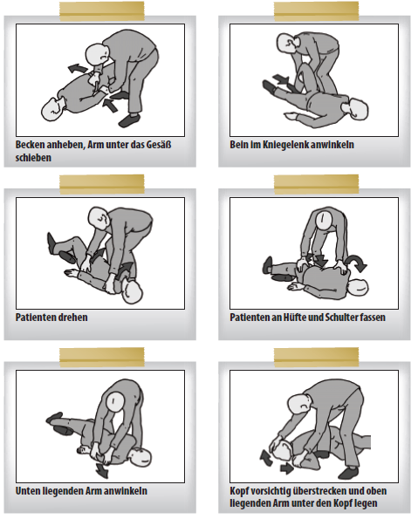
Atmung und Puls vorhanden
… aber bewusstlos. Bringen Sie den Verunfallten in die stabile Seitenlage!
Schritt 1
Schritt 2
Schritt 3
Schritt 4
Schritt 5
Becken anheben, Arm unter das Gesäß schieben
Schritt 6
Bein im Kniegelenk anwinkeln
Patienten an Hüfte und Schulter fassen
Kopf vorsichtig überstrecken und oben liegenden Arm unter den Kopf legen
Patienten drehen
Unten liegenden Arm anwinkeln

Slide 12
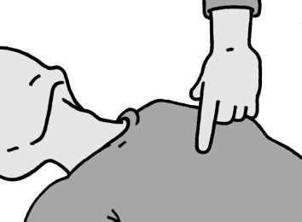
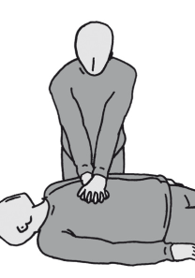
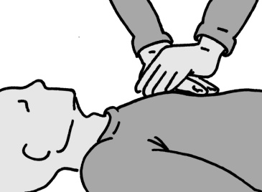
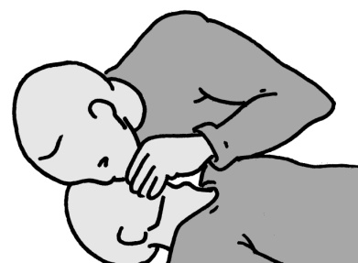
Keine Atmung, kein Puls
Herz-Lungen-Wiederbelebung beginnen
Schritt 1
Schritt 2
Schritt 3
Schritt 4
Den Betroffenen in die Rückenlage bringen und den Druckpunkt aufsuchen (Brustkorbmitte).
Eine Hand mit dem Ballen in der Mitte des Brustkorbs platzieren. Die 2. Hand wird auf die 1. gelegt.
Mit gestreckten Armen senkrecht das Brustbein mind. 5 cm eindrücken.
Nach 30-mal drücken zur Beatmung wechseln.

Slide 13
Notruf
Rettungsdienst rufen!
IMMER!
Bei einem Stromunfall kann es noch nach Stunden zu Herzrhythmusstörungen oder Herzkammerflimmern kommen!
Patienten nach Stromunfall sind überwachungspflichtig auf der Intensivstation!

